Slide 1

SMARTSCALE3000

Slide 2
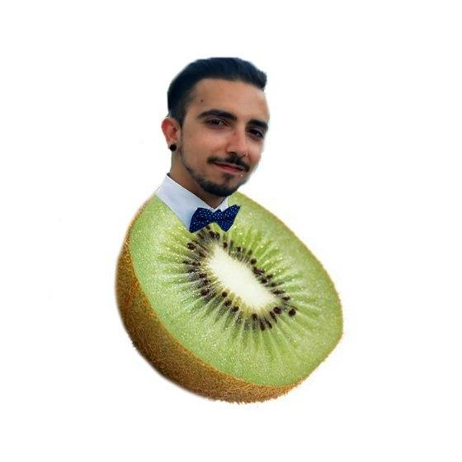
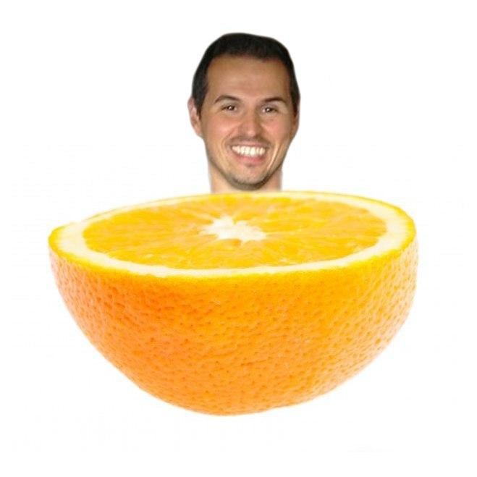
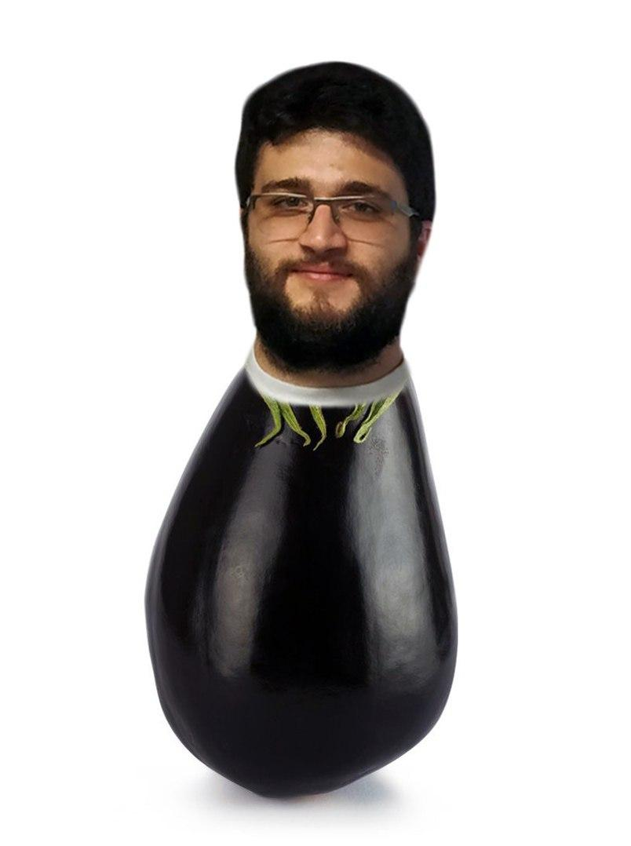
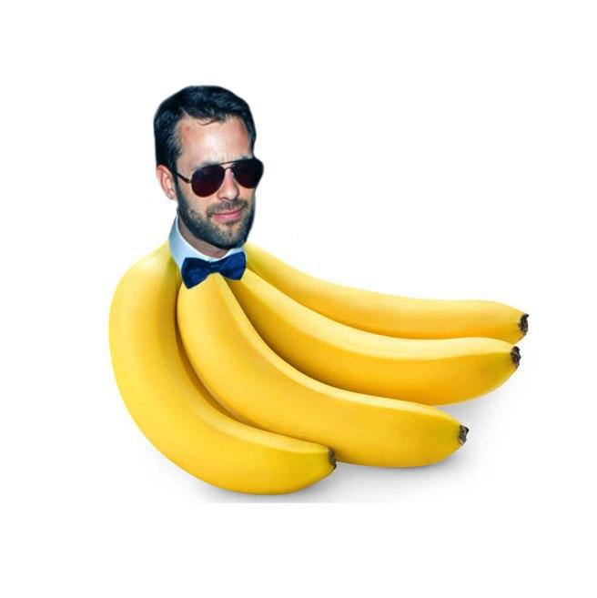
THE TEAM
IVAN
DELLE
CHESTER
BONIZ

Slide 3
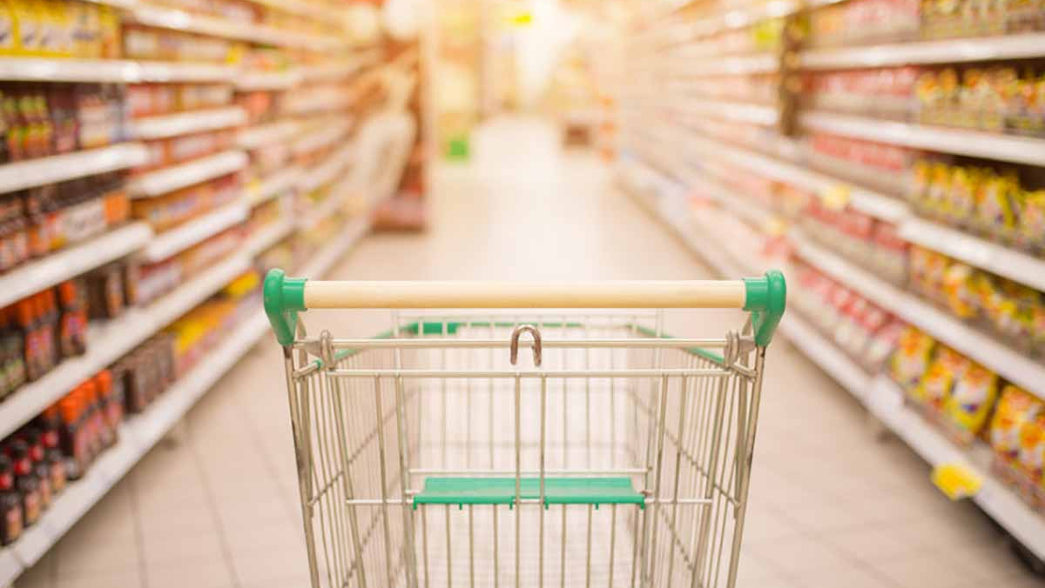
Notes:
Questo è un supermercsto

Slide 4
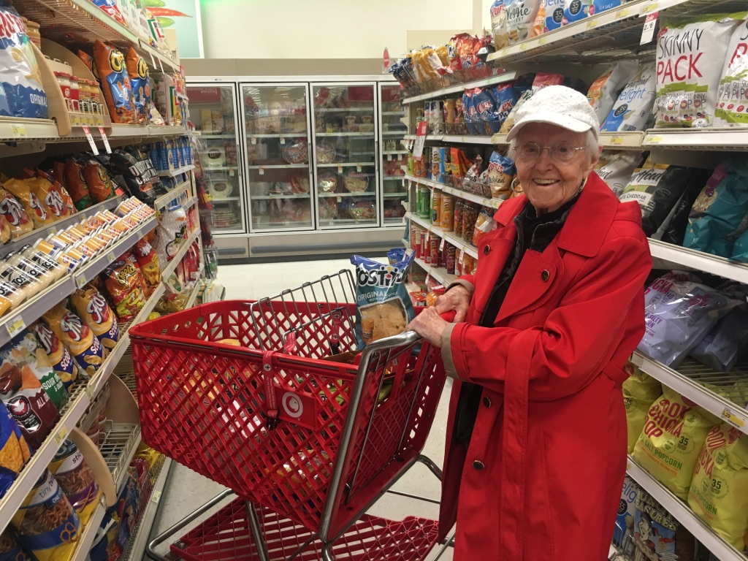
Notes:
Questa è una signora al supermercato

Slide 5
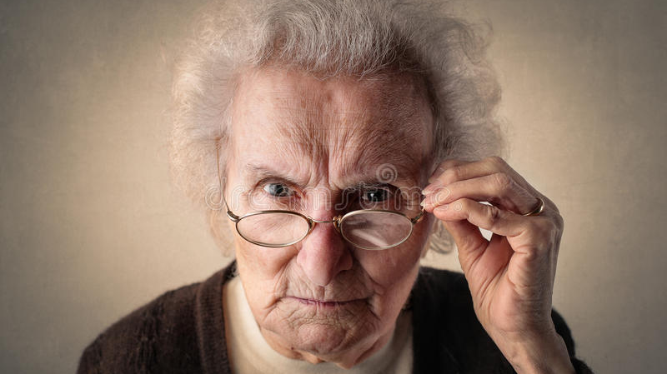
Notes:
Questa è una signora indispettita

Slide 6
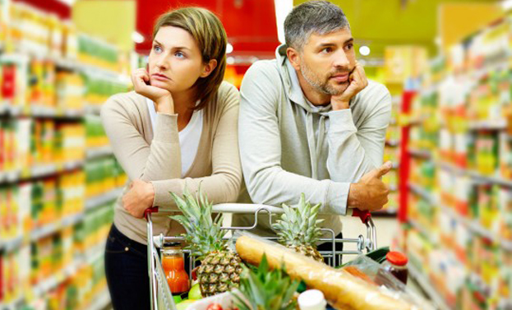
Notes:
Questa è una coppia indispettita al supermercato

Slide 7

Notes:
Perché hanno tutti quella faccia da "non ne posso più"?

Slide 8
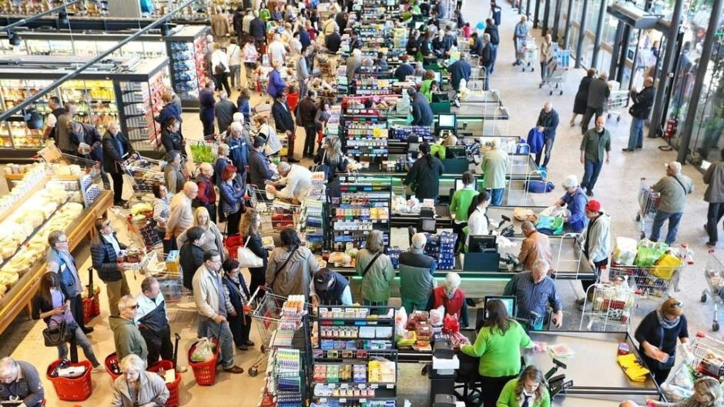
Notes:
Stanno facendo la spesa e c'è quello che ogni cliente odia.

Slide 9
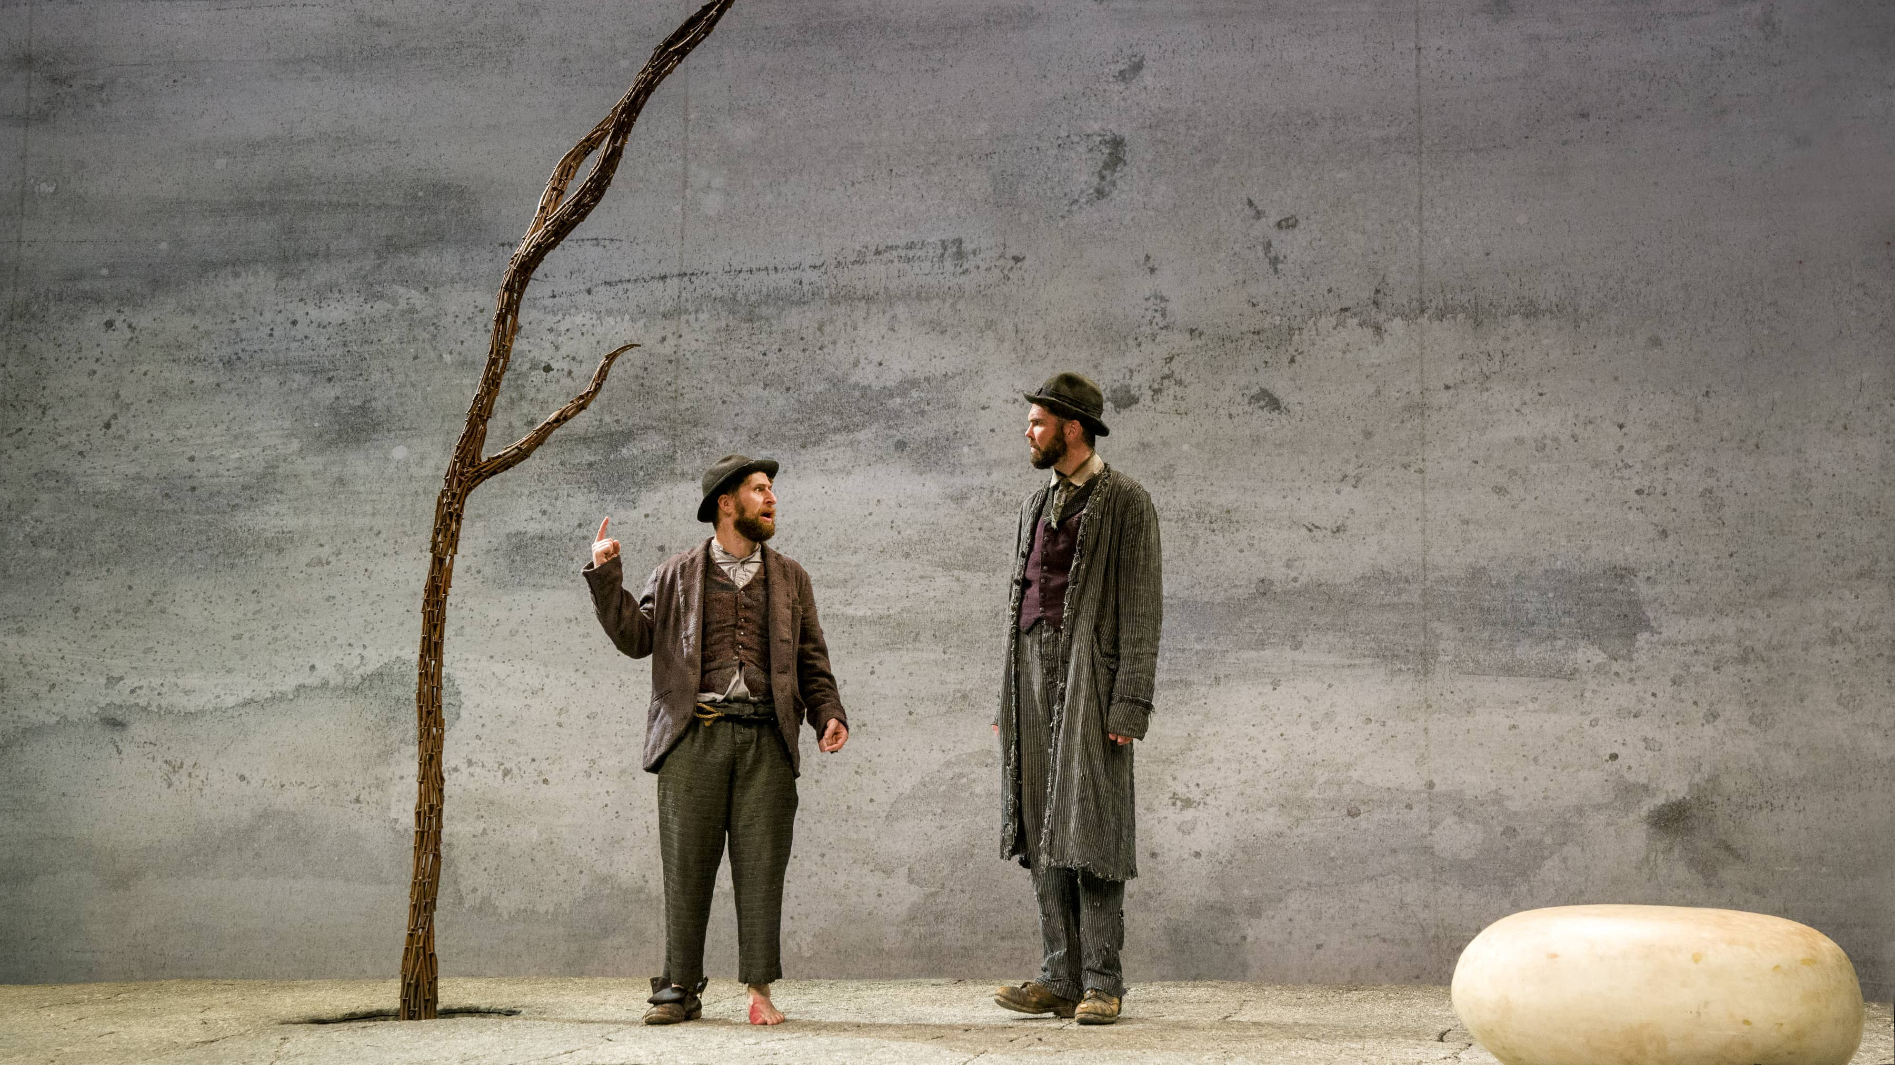
Notes:
Aspettare

Slide 10
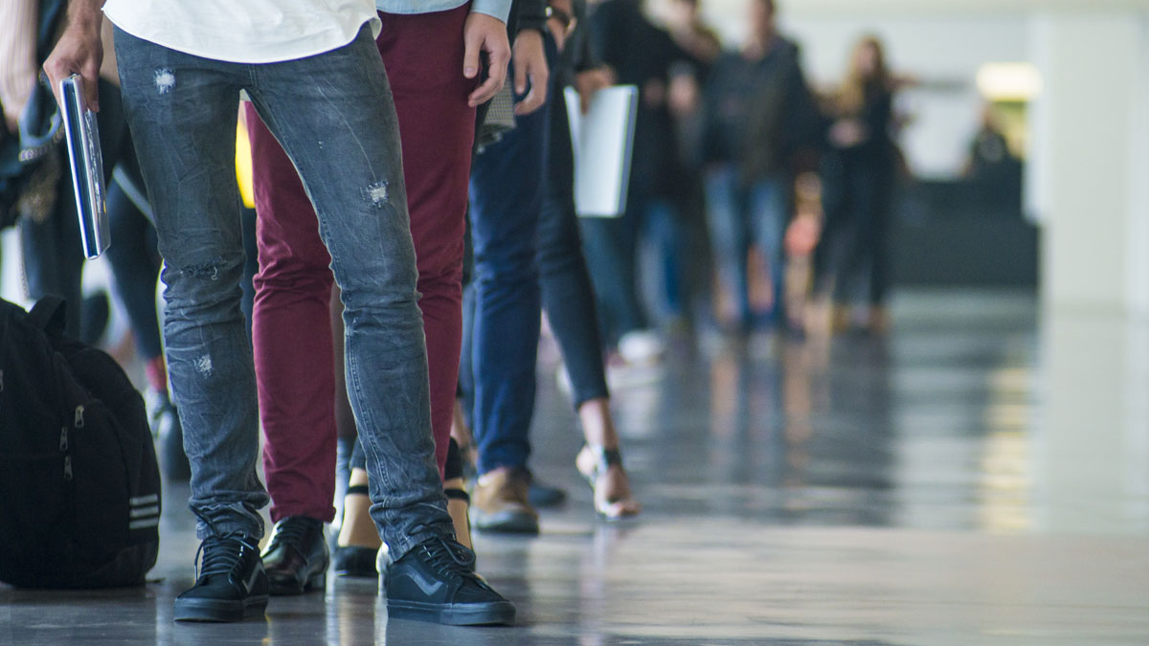
Notes:
Fare la fila.

Slide 11
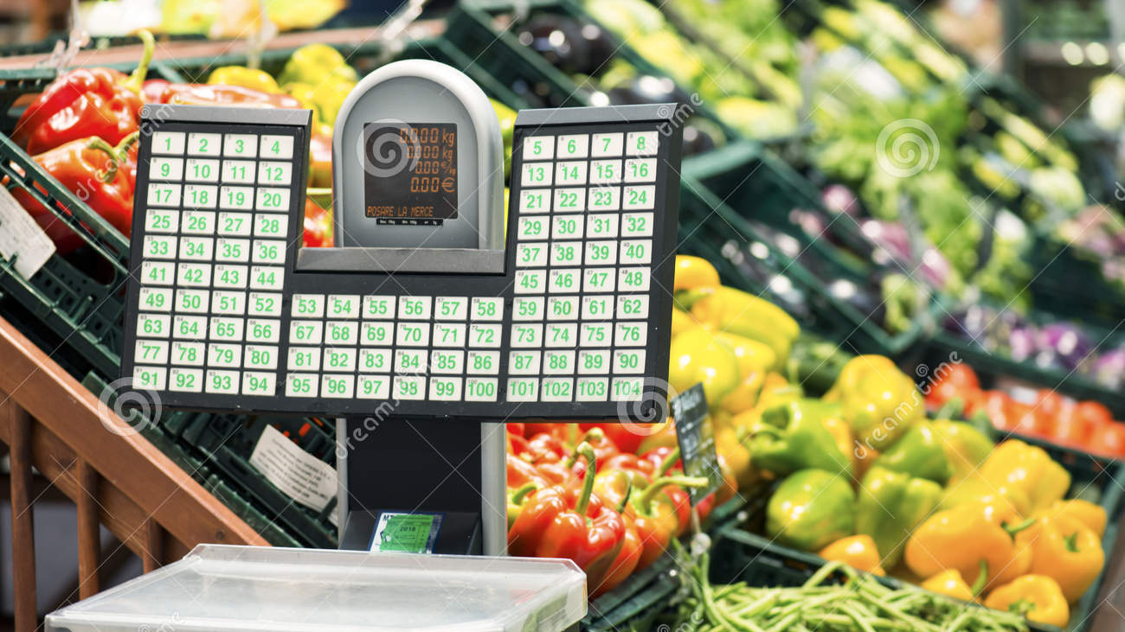
Notes:
Fare la fila davanti ad un marchingegno che sono tutti lenti ad usare.

Slide 12
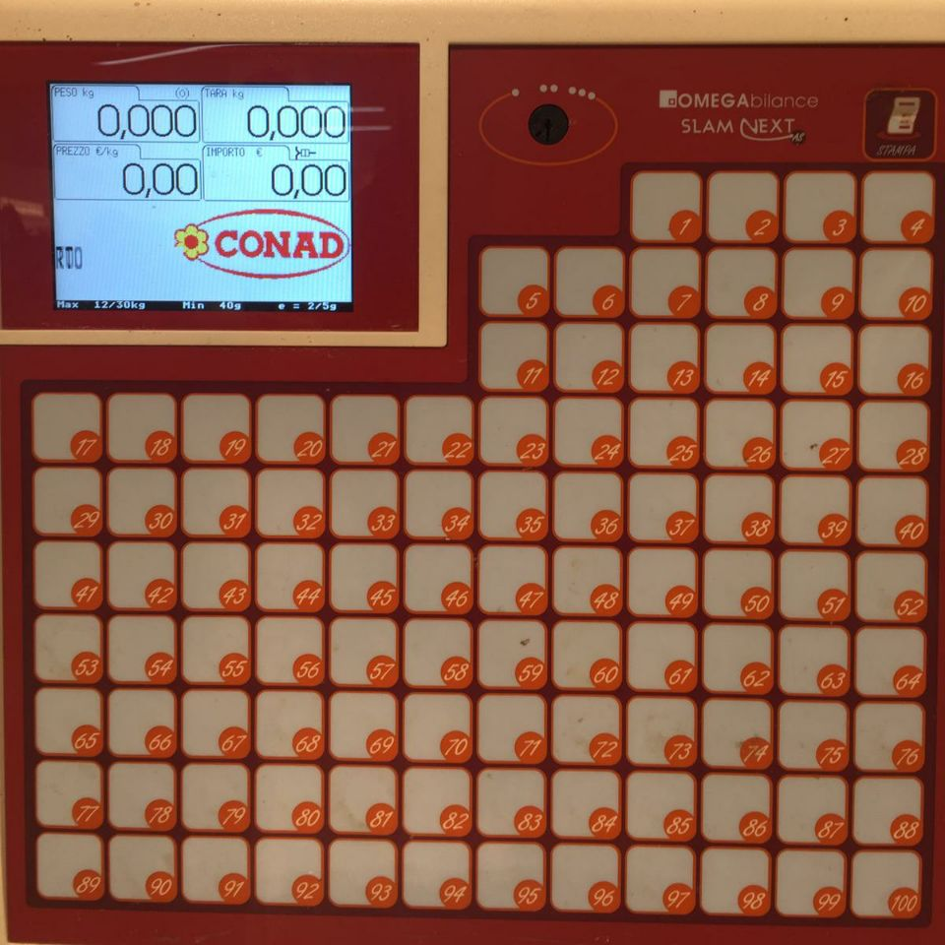
Notes:
Cerca il pulsante della pera
Mi sono dimenticato il numero della banana (foto numero della banana)
Maliziosi.
Cerca il tastino del caco argentino, non quello peruviano.

Slide 13
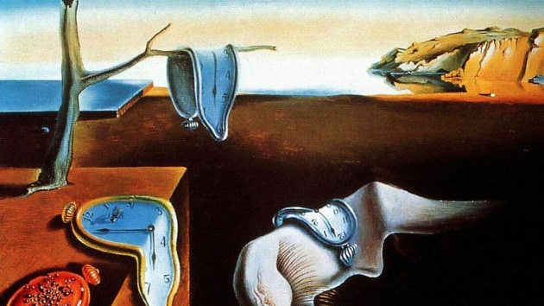
Notes:
Fila, coda, tempo perso.

Slide 14
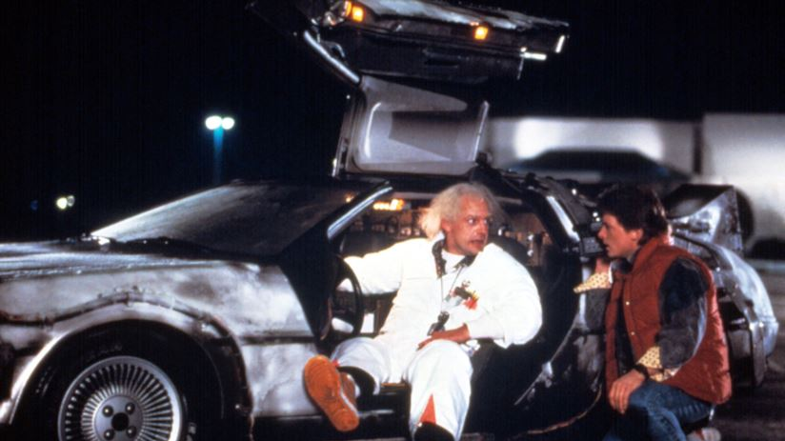
Notes:
Direttamente dal futuro, portato a noi a bordo di una de Lorean, SmartSCALE3000.

Slide 15

Notes:
RISPETTO ALLA BILANCIA CLASSICA DOVE DEVI PREMERE I PULSANTI,
QUESTA BILANCIA,
SENZA MANI,
TI PERMETTE DI PESARE OGNI PRODOTTO NEL MINOR TEMPO POSSIBILE
BASATO SUGLI ULTIMI RITROVATI DI MACHINE LEARNING, POWERED BY ESPERIENZA MILLENARIA NEL’AI
TENSOR FLOW
ED ML DOT NET
LA BILANCIA RICONOSCE IL TUO SET DI PRODOTTI
NON DEVI PIU’ CERCARE IL NUMERINO
PARTE LA DEMO
Non c’è più la coda, è tutto automatico.

Slide 17

Notes:
E i tuoi clienti tornano a sorridere

Slide 18
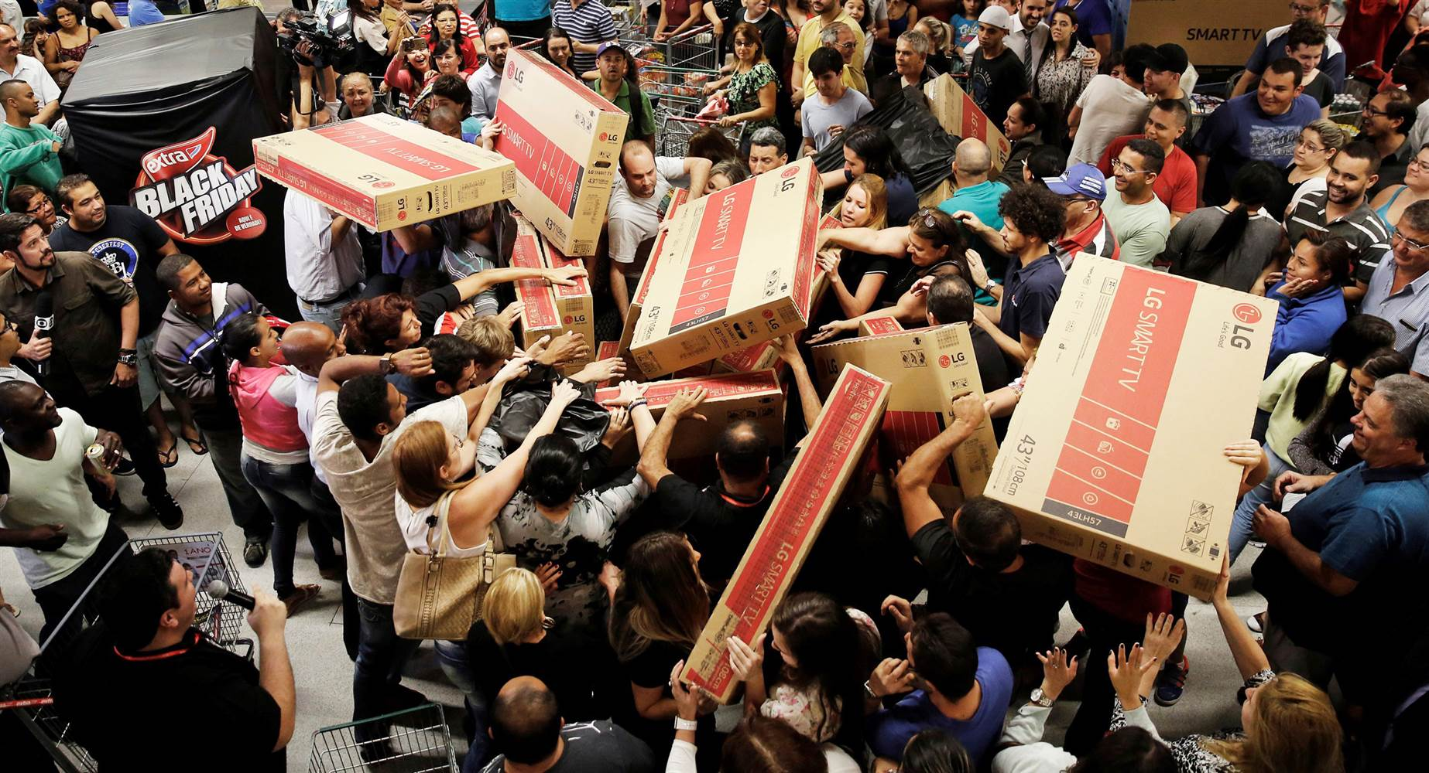
Notes:
E i tuoi clienti tornano a comprare.

Slide 19
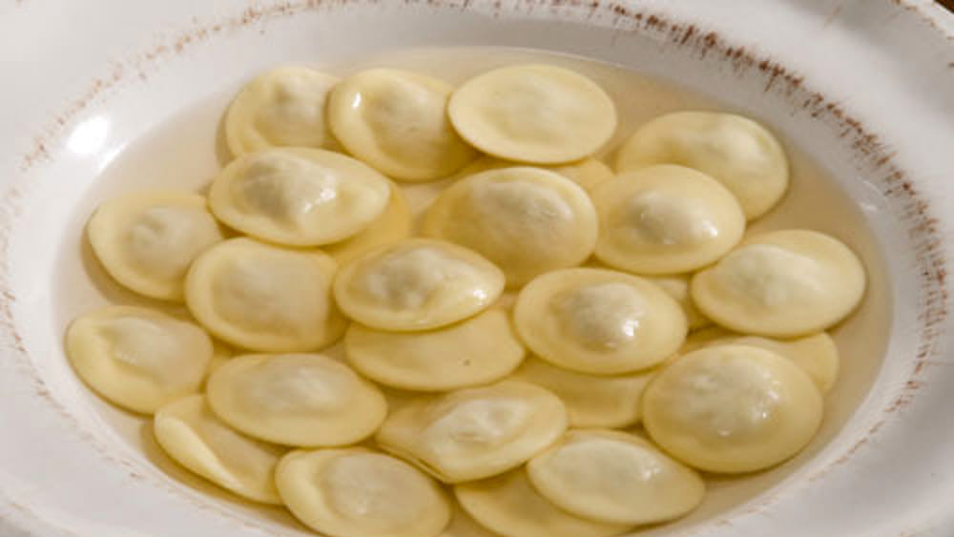
Notes:
La versione premium conta anche gli anolini.

Slide 20
Notes:
SMARTSCALE3000 IL FUTURO A PORTATA DI SUPERMERCATO.

